Slide 1


Slide 2

BUDŻET ZAŁOŻENIA I UWARUNKOWANIA
BUDŻET 2024
GMINA MOSINA
ZAŁOŻENIA
Zapewnienie dostępu do usług publicznych na poziomie minimum 2023 r.
Realizacja zadań z funduszy jednostek pomocniczych na poziomie 2023 r. (1,7 mln).
Zarządzanie finansami gminy z zachowaniem wskaźników na poziomie bezpiecznym
i pozwalającym na zachowanie pełnej płynności finansowej.
Przeprowadzenie niezbędnych remontów
i napraw mienia komunalnego (w tym mieszkań komunalnych oraz dróg gruntowych).
UWARUNKOWANIA
Niewystarczająca subwencja oświatowa.
Dynamiczna zmiana płacy minimalnej oraz podwyżki w oświacie.
Niewystarczający poziom udziału w podatku PIT.
Brak rekompensat utraconych dochodów bieżących.
Niestabilna sytuacja na rynku energii.
Pogarszające się wskaźniki makroekonomiczne.
2 | ZAŁOŻENIA I UWARUNKOWANIA

Slide 3

BUDŻET ZAŁOŻENIA I UWARUNKOWANIA
BUDŻET 2024
GMINA MOSINA
ENERGIA ELEKTRYCZNA
2023 0,790 zł/kWh (ustawowa ochrona) a od 01.10.2023 0,693 zł/kWh
2024 0,78014 zł/kWh
GAZ
2023 (podmioty wrażliwe np. szkoły, przedszkola, OSP) 0,20017 zł/m3 (ustawowa
ochrona) UM 1,217190 zł/m3 a od 01.05.2023 do 31.12.2024 0,70390 zł/m3
2024 (szkoły, przedszkola) 0,27751 zł/m3
UM ? zł/m3 (negocjacje z dostawcą)
PŁACE
wynagrodzenia minimalne 07.2023 - 3.600 zł; 07.2024 – 4.200 zł
wzrost kosztu pracodawcy + około 850 zł
3 | ZAŁOŻENIA I UWARUNKOWANIA

Slide 4

BUDŻET ZAŁOŻENIA I UWARUNKOWANIA
BUDŻET 2024
GMINA MOSINA
KOSZTY OŚWIATY
2024
Dział 801 - Oświata i wychowanie
101 000 000 zł
W tym płace i pochodne
58 500 000 zł
Subwencja
46 000 000 zł
Wartości w zł, zaokrąglone
4 | ZAŁOŻENIA I UWARUNKOWANIA

Slide 5

BUDŻET ZAŁOŻENIA I UWARUNKOWANIA
BUDŻET 2024
GMINA MOSINA
WYDATKI BIEŻĄCE
Remonty mieszkań komunalnych 2023 – 260 000 zł; 2024 – 500 000 zł;
potrzeby bieżące 4 200 000 zł.
Drogi 2023 – 2 000 000 zł; 2024 – 2 600 000 zł.
Oświetlenie uliczne 2 500 000 zł energia + 4 000 000 zł na modernizację.
Inwentaryzacja i optymalizacja kosztów.
Fotowoltaika, pompy ciepła.
ZWIĘKSZENIE DOCHODÓW
Podatki.
Czynsze, najmy.
Opłaty drogowe (zajęcia pasa drogowego, SPPN).
Wartości w złotych
5 | ZAŁOŻENIA I UWARUNKOWANIA

Slide 6
BUDŻET DOCHODY | WYDATKI | DEFICYT
BUDŻET 2024
GMINA MOSINA
DOCHODY – 208 687 886,82
WYDATKI – 220 687 886,82
DEFICYT – 12 000 000,00
Wartości w złotych
6 | DOCHODY | WYDATKI | DEFICYT

Slide 7
DOCHODY MAJĄTKOWE I BIEŻĄCE
BUDŻET 2024
GMINA MOSINA
DOCHODY BIEŻĄCE – 176 607 683,00
DOCHODY MAJĄTKOWE – 32 080 203,82
DOCHODY OGÓŁEM – 208 687 886,82
Wartości w złotych
7 | DOCHODY MAJĄTKOWE I BIEŻĄCE

Slide 8
DOCHODY MAJĄTKOWE I BIEŻĄCE
BUDŻET 2024
GMINA MOSINA
Wartości w złotych
8 | DOCHODY MAJĄTKOWE I BIEŻĄCE

Slide 9
DOCHODY STRUKTURA
BUDŻET 2024
GMINA MOSINA
NAZWA | BUDŻET 2023 | BUDŻET 2024
Udział PIT/CIT | 42 847 918,00 / 1 985 068,00 | 59 743 154,00 / 2 602 095,00
Podatki i opłaty lokalne | 49 760 900,82 | 52 081 255,00
Subwencje ogólne | 49 370 559,45 | 46 193 225,00
Dotacje i środki zewnętrzne (bieżące i inwestycyjne) | 21 602 615,29 + 15 911 871,31 | 12 368 460,00 + 26 131 787,32
Pozostałe dochody (w tym sprzedaż mienia) | 9 598 783,50 (1 511 110,00) | 9 567 910,50 (5 130 956,50)
DOCHODY OGÓŁEM | 191 077 716,37 | 208 687 886,82
Wartości w złotych
9 | DOCHODY | STRUKTURA

Slide 10
DOCHODY STRUKTURA
BUDŻET 2024
GMINA MOSINA
10 | DOCHODY | STRUKTURA

Slide 11
DOCHODY PODATKI I OPŁATY
BUDŻET 2024
GMINA MOSINA
Wartości w złotych
NAZWA | BUDŻET 2024
Karta podatkowa | 272 000,00
Podatek od nieruchomości | 30 795 400,00
Podatek rolny | 533 737,00
Podatek leśny | 347 378,00
Podatek od środków transportowych | 1 167 000,00
Podatek od czynności cywilnoprawnych | 1 984 632,00
Podatek od spadków i darowizn | 230 000,00
Wpływy z kosztów egzekucyjnych, opłaty komorniczej i kosztów upomnień | 65 100,00
Wpływy z odsetek od nieterminowych wpłat z tytułu podatków i opłat | 361 600,00
Opłata skarbowa | 155 000,00
Opłata eksploatacyjna | 20 000,00
Opłata za sprzedaż napojów alkoholowych | 900 000,00
Wpływy z części opłaty za zezwolenie na sprzedaż napojów alkoholowych w obrocie hurtowym | 280 000,00
Wpływy z innych lokalnych opłat (parkingowa, adiacencka, zajęcie pasa) | 1 459 000,00
Wpływy z opłaty za gospodarowanie odpadami komunalnymi | 13 225 608,00
Podatek dochodowy od osób fizycznych | 59 743 154,00
Podatek od osób prawnych | 2 602 095,00
RAZEM | 114.141.704,00
11 | DOCHODY | PODATKI I OPŁATY

Slide 12
WYDATKI MAJĄTKOWE I BIEŻĄCE
BUDŻET 2024
GMINA MOSINA
WYDATKI BIEŻĄCE – 176 508 957,77
WYDATKI MAJĄTKOWE – 44 178 929,05
WYDATKI OGÓŁEM – 220 687 886,82
Wartości w złotych
12 | WYDATKI MAJĄTKOWE I BIEŻĄCE

Slide 13
WYDATKI MAJĄTKOWE I BIEŻĄCE
BUDŻET 2024
GMINA MOSINA
Wartości w złotych
13 | WYDATKI MAJĄTKOWE I BIEŻĄCE

Slide 14
WYDATKI STRUKTURA
BUDŻET 2024
GMINA MOSINA
Wartości w złotych
NAZWA | BUDŻET 2023 | BUDŻET 2024
Oświata i edukacyjna opieka wychowawcza | 90 282 902,49 | 101 568 746,56
Transport i łączność | 31 983 152,81 | 25 149 645,42
Gospodarka komunalna i ochrona środowiska | 21 110 379,76 | 31 473 551,51
Rodzina, ochrona zdrowia, pomoc i polityka społeczna | 20 063 499,55 | 17 445 454,51
Administracja publiczna | 19 162 041,89 | 18 667 213,66
Bezpieczeństwo publiczne i ochrona przeciwpożarowa | 2 897 268,83 | 3 451 182,20
Kultura i ochrona dziedzictwa narodowego | 6 659 543,46 | 6 836 124,07
Kultura fizyczna | 7 551 642,94 | 5 798 236,72
Pozostałe | 12 474 884,52 | 10 297 732,17
WYDATKI OGÓŁEM | 212 185 316,25 | 220 687 886,82
14 | WYDATKI | STRUKTURA

Slide 15
WYDATKI OGÓŁEM WG DZIAŁÓW W %
BUDŻET 2024
GMINA MOSINA
15 | WYDATKI OGÓŁEM WG DZIAŁÓW W %

Slide 16
WYDATKI MAJĄTKOWE
BUDŻET 2024
GMINA MOSINA
Wartości w złotych
NAZWA | BUDŻET 2024
Budowa sieci wodociągowych i kanalizacyjnych – tereny wiejskie | 1 300.000,00
Transport i łączność (drogi, chodniki, komunikacja) | 14 235 000,00
Zadania związane z turystyką | 165 660,60
Wykupy gruntów | 300 000,00
Nakłady w budynki gminne | 713 000,00
Projekt modernizacji budynku Urzędu przy Placu 20 Października w Mosinie | 156 054,00
Projekt strażnicy OSP Nowinki i pomieszczenia mag.-garażowego dla OSP Mosina | 90 000,00
Monitoring świetlicy wiejskiej Daszewice | 3 000,00
Modernizacja bazy oświatowej | 13 770 000,00
Projekt budowlany PSZOK | 85 000,00
Zakup 3 śmieciarek | 5 090 000,00
Dotacje na modernizację systemów grzewczych oraz program „Ciepłe mieszkanie” | 935 000,00
Budowa oświetlenia drogowego | 4 659 216,00
Galeria Sztuki w Mosinie - rewitalizacja | 300 000,00
Nakłady w obiekty sportowe | 1 297 439,60
Modernizacja świetlic i budynku MOK | 855 582,14
Inne wydatki jednostek pomocniczych | 223 976,71
RAZEM | 44 178 929,05
16 | WYDATKI MAJĄTKOWE

Slide 17
DOFINANSOWANIA NA ZADANIA INWESTYCYJNE
BUDŻET 2024
GMINA MOSINA
PROGRAM POLSKI ŁAD
NAZWA ZADANIA | WARTOŚĆ DOFINANSOWANIA
Zakup 3 śmieciarek do odbioru i przewozu odpadów napędzanych silnikami o niskiej emisji spalin | 4 998 000,00
Przebudowa i rozbudowa budynku Przedszkola nr 3 w Mosinie przy ulicy Topolowej 6 - etap 1 | 7 000 000,00
Modernizacja, przebudowa, renowacja i zagospodarowanie terenu Synagogi w Mosinie (obecnie Galeria Sztuki w Mosinie) - etap 1 | 300 000,00
Projekt i wykonanie modernizacji oświetlenia ulicznego na terenie Gminy Mosina | 2 204 000,00
Projekt i wykonanie modernizacji oświetlenia ulicznego na terenie Gminy Mosina należącego do spółki oświetleniowej | 2 000 000,00
Budowa boiska wielofunkcyjnego w Daszewicach | 1 000 000,00
RAZEM | 17 502 000,00
Wartości w złotych
17 | DOFINANSOWANIA NA ZADANIA INWESTYCYJNE

Slide 18
DOFINANSOWANIA NA ZADANIA INWESTYCYJNE
BUDŻET 2024
GMINA MOSINA
RZĄDOWY FUNDUSZ ROZWOJU DRÓG
Wartości w złotych
NAZWA ZADANIA | WARTOŚĆ DOFINANSOWANIA
Przebudowa i rozbudowa ulicy Budzyńskiej wraz z odwodnieniem w Mosinie | 1 830 888,62
Budowa chodnika – ul. Sienkiewicza w Mosinie | 91 620,00
Budowa chodnika – ul. Żeromskiego w Mosinie | 213 281,50
RAZEM | 2 135 790,12
18 | DOFINANSOWANIA NA ZADANIA INWESTYCYJNE

Slide 19
DOFINANSOWANIA NA ZADANIA INWESTYCYJNE
BUDŻET 2024
GMINA MOSINA
NAZWA ZADANIA | PROGRAM/INSTYTUCJA DOFINANSOWUJĄCA | WARTOŚĆ DOFINANSOWANIA
Budowa skateparku | Program Sportowa Polska | 558 856,25
Termomodernizacja lokali mieszkalnych znajdujących się w budynkach wielorodzinnych na terenie Gminy Mosina | Program Ciepłe Mieszkanie | 805 000,00
Budowa boiska do gry w piłkę siatkową o powierzchni poliuretanowej w Czapurach działka 267 | Lider PROW 2014-2020 | 92 791,00
Budowa ścieżki rowerowej w ramach ulicy Żeromskiego w Mosinie | Lider PROW 2014-2021 | 215 791,00
Opracowanie dokumentacji projektowej wraz z decyzją środowiskową dla obwodnicy m. Mosina | Marszałek Województwa Wielkopolskiego | 50 000,00
Przebudowa/rozbudowa pasa drogowego drogi powiatowej nr 2465P na ul. Leszczyńskiej w Mosinie od ul. Strzałowej do granic miasta Mosina i ul. Głównej w Krośnie od granic miasta Mosina do miejscowości Drużyna | Powiat Poznański | 200 000,00
RAZEM |  | 1 922 438,25
Wartości w złotych
19 | DOFINANSOWANIA NA ZADANIA INWESTYCYJNE

Slide 20
ŚRODKI PRZEZNACZONE
NA REALIZACJĘ WYDATKÓW
PRZEZ SOŁECTWA I OSIEDLA
BUDŻET 2024
GMINA MOSINA
Wartości w złotych
WYDATKI | W ZŁ
Fundusz sołecki | 846 690,01
Fundusz jednostek pomocniczych | 186 806,00
Dodatkowy fundusz jednostek pomocniczych | 723 345,00
RAZEM | 1 756 841,01
20 | ŚRODKI PRZEZNACZONE NA REALIZACJĘ WYDATKÓW PRZEZ SOŁECTWA I OSIEDLA

Slide 21
PLAN DOTACJI
DLA SAMORZĄDOWYCH INSTYTUCJI KULTURY
BUDŻET 2024
GMINA MOSINA
WYDATKI | W ZŁ
Mosiński Ośrodek Kultury | 1 800 000,00
Mosińska Biblioteka Publiczna | 1 610 000,00
Galeria Sztuki | 673 237,31
RAZEM | 4 083 237,31
Wartości w złotych
21 | PLAN DOTACJI DLA SAMORZĄDOWYCH INSTYTUCJI KULTURY

Slide 22

OBLIGACJE 2024
BUDŻET 2024
GMINA MOSINA
Gmina Mosina planuje w budżecie 2024 r. obligacje w kwocie 21 500 000,00 zł na:
spłatę wcześniej zaciągniętych zobowiązań
z tytułu emisji papierów wartościowych
w kwocie 9 500 000,00 zł,
pokrycie planowanego deficytu budżetu
w kwocie 12 000 000,00 zł.
22 | OBLIGACJE

Slide 23

BILANS BUDŻET 2024
BUDŻET 2024
GMINA MOSINA
DOCHODY | 208.687.886,82
WYDATKI | 220 687 886,82
DEFICYT | 12 000 000,00
PRZYCHODY | 21 500 000,00
ROZCHODY | 9 500 000,00
DOCHODY + PRZYCHODY | 230 187 886,82
WYDATKI + ROZCHODY | 230 187 886,82
BILANS | 0,00
Wartości w złotych
23 | BILANS | BUDŻET 2024

Slide 24
OBSŁUGA ZADŁUŻENIA
WSKAŹNIKI PROCENTOWE
BUDŻET 2024
GMINA MOSINA
Kształtowanie się relacji z art. 243 u.f.p.
Indywidualny wskaźnik zadłużenia
W Gminie Mosina nie występuje ryzyko niezachowania ustawowej relacji zadłużenia
Określając relację z art. 243 ust.1 u.f.p. zastosowano wskaźnik średniej arytmetycznej dla ostatnich 7 lat relacji dochodów bieżących powiększonych o dochody ze sprzedaży majątku oraz pomniejszonych o wydatki bieżące do dochodów bieżących budżetu.
24 | OBSŁUGA ZADŁUŻENIA | WSKAŹNIKI PROCENTOWE

Slide 25
GMINA MOSINA
KLUCZOWE
INWESTYCJE
2024
25 | KLUCZOWE INWESTYCJE 2024

Slide 26
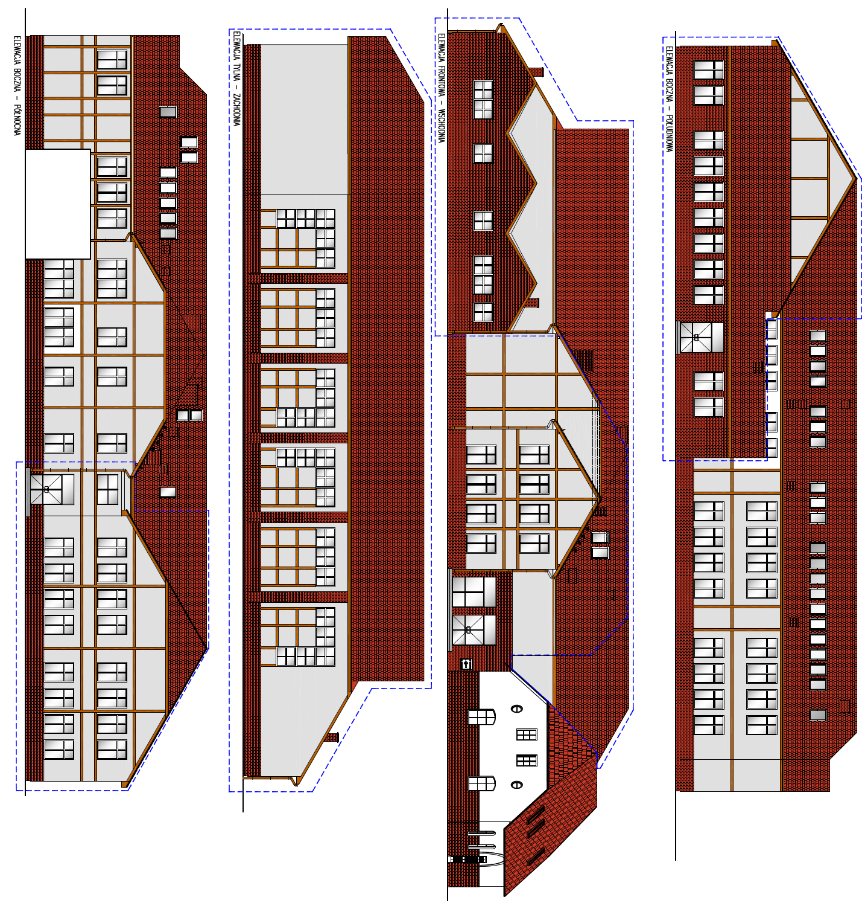
KLUCZOWE INWESTYCJE
INWESTYCJE realizowane
BUDŻET 2024
GMINA MOSINA
Rozbudowa SP w Krosinku o salę gimnastyczną i część dydaktyczno – wychowawczą.
Całkowita wartość projektu:
7 000 000,00 zł
Termin zakończenia:
sierpień 2024
26 | KLUCZOWE INWESTYCJE

Slide 27
KLUCZOWE INWESTYCJE
INWESTYCJE realizowane
BUDŻET 2024
GMINA MOSINA
Budowa ul. Żeromskiego w Mosinie
Dofinansowanie: 557 041,40 zł
Całkowita wartość projektu: 4 100 000,00 zł
Termin zakończenia: 6 miesięcy od podpisania umowy
27 | KLUCZOWE INWESTYCJE

Slide 28
KLUCZOWE INWESTYCJE
INWESTYCJE realizowane
BUDŻET 2024
GMINA MOSINA
Budowa ul. Budzyńskiej z odwodnieniem i przebudową skrzyżowania z ul. Konopnickiej (300 m)
Dofinansowanie: 1 830 888,62 zł Całkowita wartość projektu: 4 000 000,00 zł
Termin zakończenia: grudzień 2024
28 | KLUCZOWE INWESTYCJE

Slide 29
KLUCZOWE INWESTYCJE
INWESTYCJE realizowane
BUDŻET 2024
GMINA MOSINA
Budowa skateparku w Mosinie
Dofinansowanie:
578 659,00 zł
Całkowita wartość projektu:
1 840 000,00 zł
Termin zakończenia:
wrzesień 2024
29 | KLUCZOWE INWESTYCJE

Slide 30
KLUCZOWE INWESTYCJE
INWESTYCJE planowane
BUDŻET 2024
GMINA MOSINA
Przebudowa i modernizacja przedszkola integracyjnego na ul. Topolowej w Mosinie
Dofinansowanie: otrzymane - 8 978 740,00 zł zawnioskowane - 3 069 214,97 zł
Całkowita wartość projektu: 15 050 000,00 zł
Termin zakończenia: grudzień 2025
30 | KLUCZOWE INWESTYCJE

Slide 31
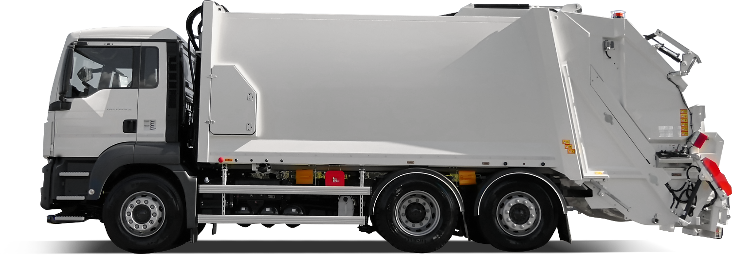
KLUCZOWE INWESTYCJE
INWESTYCJE planowane
BUDŻET 2024
GMINA MOSINA
Zakup trzech śmieciarek do odbioru i przewozu
odpadów napędzanych silnikami o niskiej emisji spalin
Dofinansowanie: 4 998 000,00 zł
Całkowita wartość projektu: 5 090 000,00 zł
Termin zakończenia: 8 miesięcy od podpisania umowy
31 | KLUCZOWE INWESTYCJE

Slide 32
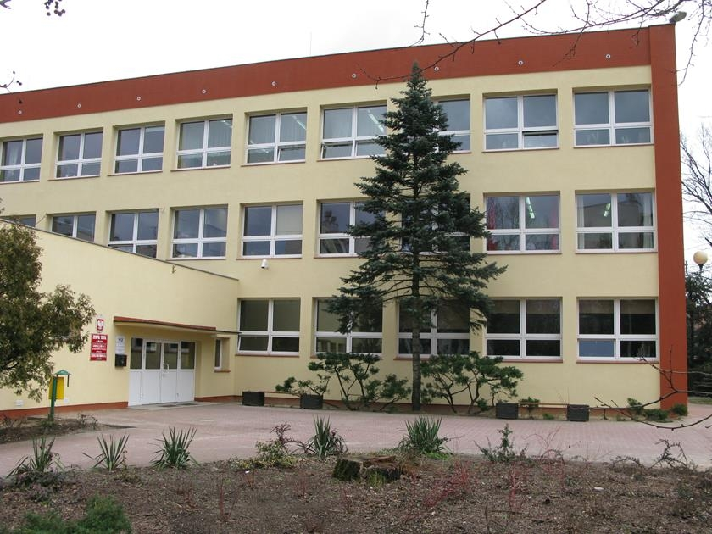
KLUCZOWE INWESTYCJE
INWESTYCJE planowane
BUDŻET 2024
GMINA MOSINA
Projekt i modernizacja Szkoły Podstawowej nr 2 w Mosinie
Całkowita wartość projektu:
2 250 000,00 zł
Termin zakończenia:
projekt – wrzesień 2024
wykonanie – etapowanie
w kolejnych latach
32 | KLUCZOWE INWESTYCJE

Slide 33
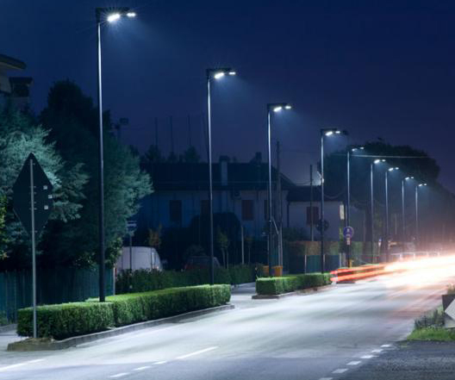
KLUCZOWE INWESTYCJE
INWESTYCJE planowane
BUDŻET 2024
GMINA MOSINA
Projekt i wykonanie modernizacji oświetlenia ulicznego na terenie Gminy Mosina należącej
do spółki oświetleniowej
Całkowita wartość projektu: 2 500 000,00 zł
Dofinansowanie: 2 000 000,00 zł
Termin zakończenia: grudzień 2024
Projekt i wykonanie modernizacji oświetlenia ulicznego na terenie Gminy Mosina
Całkowita wartość projektu: 2 204 000,00 zł
Dofinansowanie: 2 204 000,00 zł
Termin zakończenia: grudzień 2024
33 | KLUCZOWE INWESTYCJE

Slide 34


